Slide 1




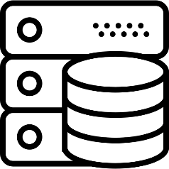















Notificar usuário
Banco de Dados
Servidor da Aplicação
Site Institucional
Dashboard
Internet
Monitoramento de máquina
Cliente
Em nuvem
Local
API Oshi

